Slide 1
2조 EDA 프로젝트
킥스타터 펀딩 성공의 핵심요소 분석
임지혜 박정환 김재욱

Slide 2
CONTENTS
01 02 03 04 05
킥스타터란?
가설 제시
데이터 전처리
데이터/가설 분석
결론

Slide 3
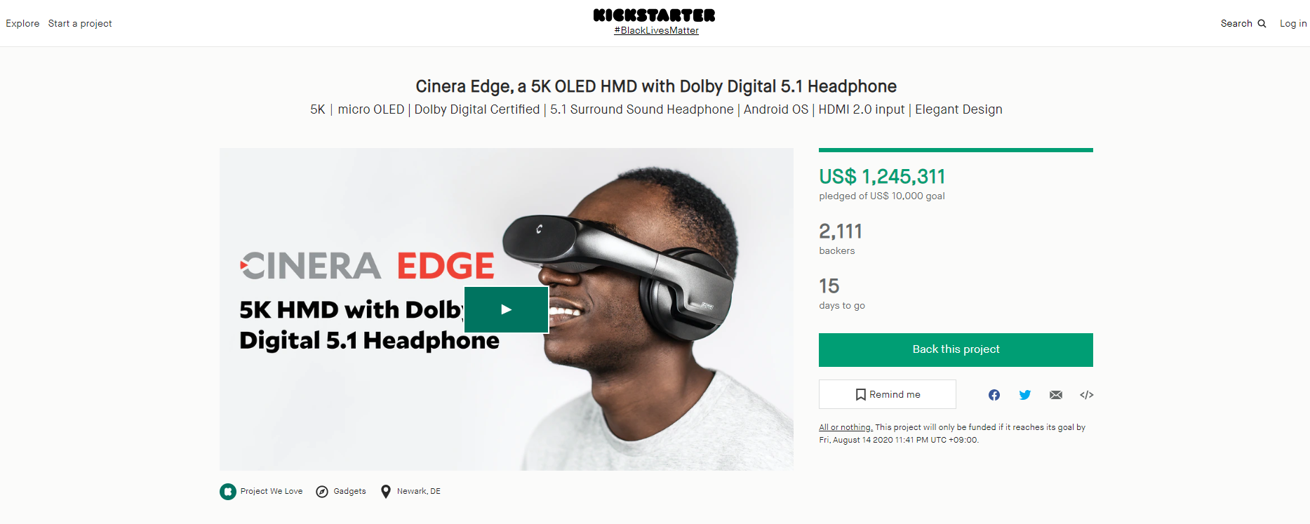
2조 EDA 프로젝트
01
“ ”
크라우드 펀딩 플랫폼, 킥스타터
Notes:
http://minheeblog.tistory.com/category/PPT

Slide 4
2조 EDA 프로젝트
01
“ ”
크라우드 펀딩 플랫폼, 킥스타터
주제선정 동기
1. 물건을 파는데 좋은 방법은 없을까?
2. 신제품 출시의 효과적 마케팅 수단
3. 출시전, 판매데이터 수집가능
Notes:
http://minheeblog.tistory.com/category/PPT

Slide 5
2조 EDA 프로젝트
01
“ ”
크라우드 펀딩 플랫폼, 킥스타터
장점
1. 해외 진출 가능성
3. 펀딩 데이터를 통해 판매량 예측 / 생산
2. 시장조사 비용 절감
Notes:
http://minheeblog.tistory.com/category/PPT

Slide 6
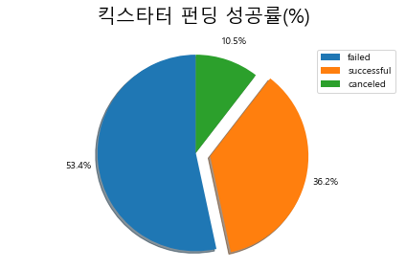
2조 EDA 프로젝트
01
“ ”
크라우드 펀딩 플랫폼, 킥스타터
Notes:
http://minheeblog.tistory.com/category/PPT

Slide 7
2조 EDA 프로젝트
02
“ ”
가설 제시 – 수치형 변수
가설1
가설2
가설3
목표금액 - 성공률 +
후원자수 + 성공률 +
펀딩기간 - 성공률 +
Notes:
http://minheeblog.tistory.com/category/PPT

Slide 8
2조 EDA 프로젝트
02
“ ”
가설 제시 – 분류형 변수
가설4
가설5
가설6
진행국가 성공률 영향 X
화폐종류 성공률 영향 X
주요분야 성공률 영향 O
Notes:
http://minheeblog.tistory.com/category/PPT

Slide 9
2조 EDA 프로젝트
03
“ ”
데이터 전처리
1 . 데이터 불러오기
- 2011.01 ~ 2018.01 킥스타터 데이터 (출처 : kaggle)
ID | name | category | main_category | currency | deadline | goal | launched | pledged | state | backers | country | usd pledged | usd_pledged_real | usd_goal_real
0 | 1000002330 | The Songs of Adelaide & Abullah | Poetry | Publishing | GBP | 2015-10-09 | 1000.0 | 2015-08-11 | 0.0 | failed | 0 | GB | 0.0 | 0.0 | 1533.95
1 | 1000003930 | Greeting From Earth: ZGAC Arts Capsule For ET | Narrative Film | Film & Video | USD | 2017-11-01 | 30000.0 | 2017-09-02 | 2421.0 | failed | 15 | US | 100.0 | 2421.0 | 30000.00
2 | 1000004038 | Where is Hank? | Narrative Film | Film & Video | USD | 2013-02-26 | 45000.0 | 2013-01-12 | 220.0 | failed | 3 | US | 220.0 | 220.0 | 45000.00
Notes:
http://minheeblog.tistory.com/category/PPT

Slide 10
2조 EDA 프로젝트
03
“ ”
데이터 전처리
2 . 변수 처리
프로젝트 진행기간 변수 추가
"deadline" - "launched" = "period“
“모금진행기간” 으로 치환
Notes:
http://minheeblog.tistory.com/category/PPT

Slide 11
2조 EDA 프로젝트
03
“ ”
데이터 전처리
2 . 변수 처리
2) 검증에 불필요한 변수 제거
"ID" : 중복데이터가 적어 삭제
"category" (소분류) 제거 : "main_category" (대분류) 사용
"usd pledged", "goal", "pledged" : 통일된 화폐단위 USD로
Notes:
http://minheeblog.tistory.com/category/PPT

Slide 12
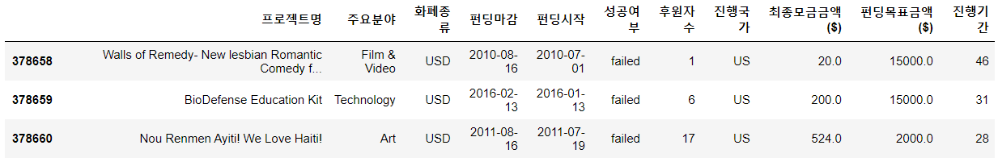
2조 EDA 프로젝트
03
“ ”
데이터 전처리
2 . 변수 처리
3) 변수 한글 변환
Notes:
http://minheeblog.tistory.com/category/PPT

Slide 13
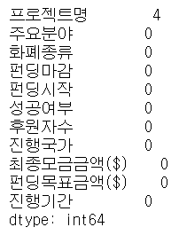
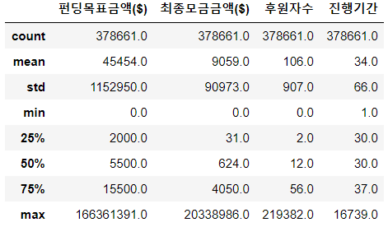
2조 EDA 프로젝트
03
“ ”
데이터 전처리
2 . 변수 처리
4) 변수별 특성 확인
- 결측치 확인
- 이상치 확인
Notes:
http://minheeblog.tistory.com/category/PPT

Slide 14
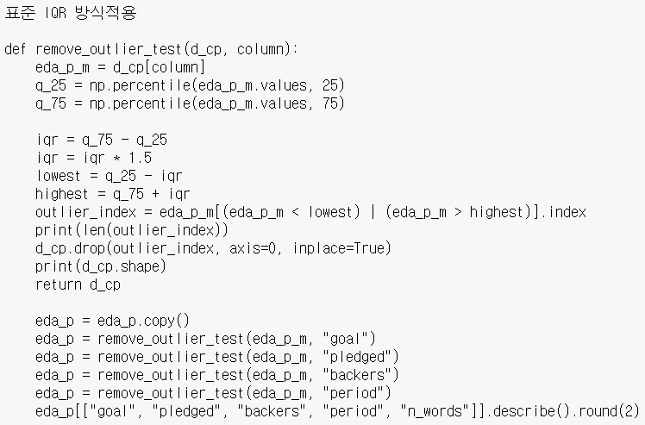
2조 EDA 프로젝트
03
“ ”
데이터 전처리
2 . 변수 처리
4) 변수별 특성 확인
- 이상치 처리
표준 IQR 방식 적용시,
378,660개의 데이터 中
총 179,148개
(약 47.3%) 가 제거됨
Notes:
http://minheeblog.tistory.com/category/PPT

Slide 15
2조 EDA 프로젝트
03
“ ”
데이터 전처리
2 . 변수 처리
4) 변수별 특성 확인
- 표준모델 적용 한계점
1. 인기가 많은 펀딩은 시작과 동시에 마감 => 유의미
2. 이상치 제거 후, 모델분석결과 정확도 0.98로 과적합
=> 계수를 올려, 양극단값 이상치 5% 정도 제거
Notes:
http://minheeblog.tistory.com/category/PPT

Slide 16
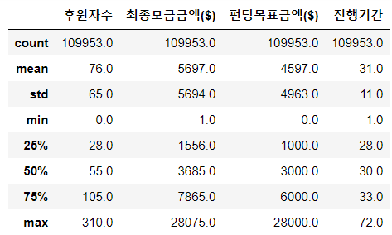
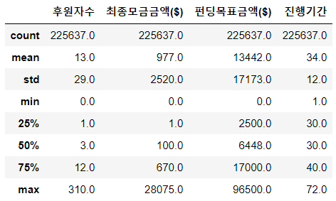
2조 EDA 프로젝트
04
“ ”
가설 분석
1 . 성공 / 실패 프로젝트 분리
- 성공
- 실패
Notes:
http://minheeblog.tistory.com/category/PPT

Slide 17
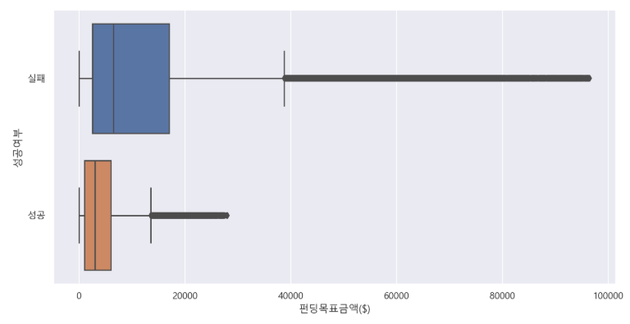
2조 EDA 프로젝트
04
“ ”
가설 분석
2 . 가설 1, 2, 3
가설 1
목표금액 + 성공률 -
Notes:
http://minheeblog.tistory.com/category/PPT

Slide 18
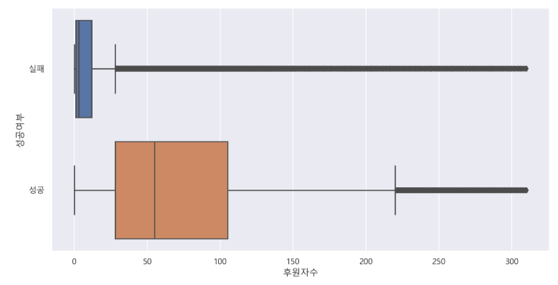
2조 EDA 프로젝트
04
“ ”
가설 분석
2 . 가설 1, 2, 3
가설 2
후원자수 + 성공률 +
Notes:
http://minheeblog.tistory.com/category/PPT

Slide 19
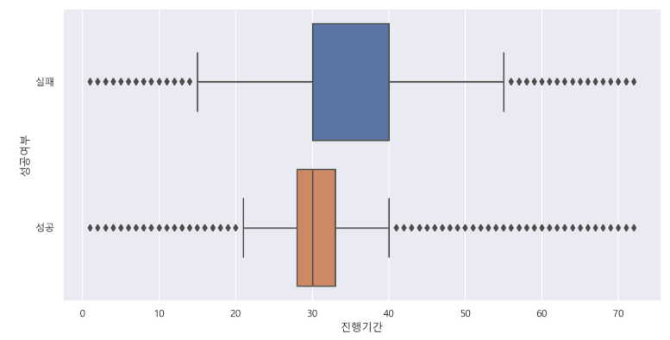
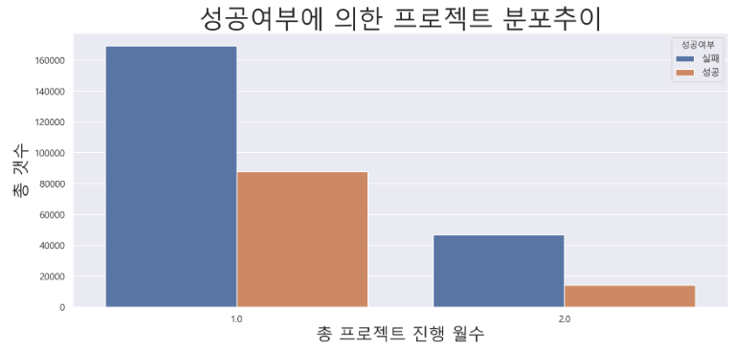
2조 EDA 프로젝트
04
“ ”
가설 분석
3 . 가설 1, 2, 3
가설 3
펀딩기간 - 성공률 +
Notes:
http://minheeblog.tistory.com/category/PPT

Slide 20
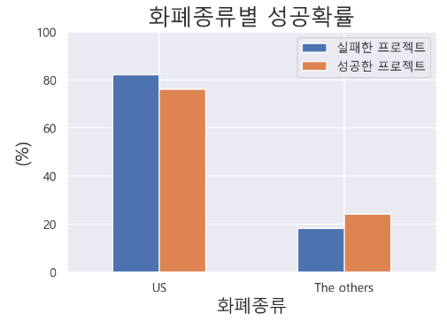
2조 EDA 프로젝트
04
“ ”
가설 분석
3 . 가설 4, 5, 6
가설 4
화폐종류 + 성공률 영향 O
Notes:
http://minheeblog.tistory.com/category/PPT

Slide 21
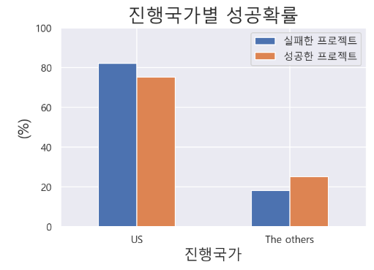
2조 EDA 프로젝트
04
“ ”
가설 분석
3 . 가설 4, 5, 6
가설 5
진행국가 + 성공률 영향 O

Slide 22
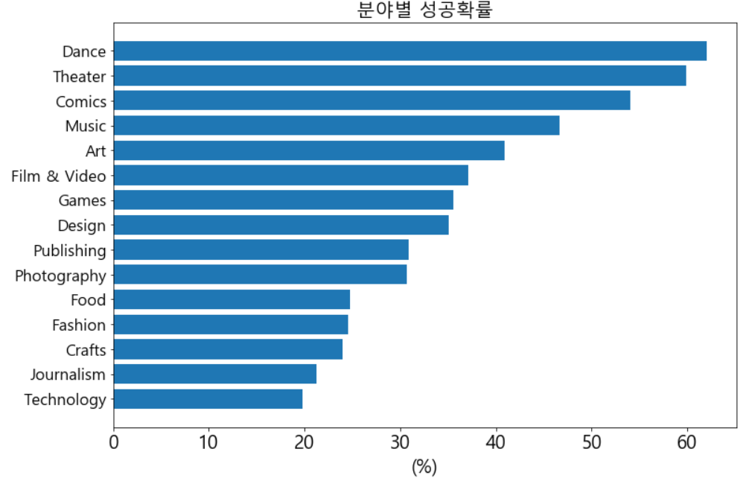
2조 EDA 프로젝트
04
“ ”
가설 분석
3 . 가설 4, 5, 6
가설 6
주요분야 + 성공률 영향 O

Slide 23
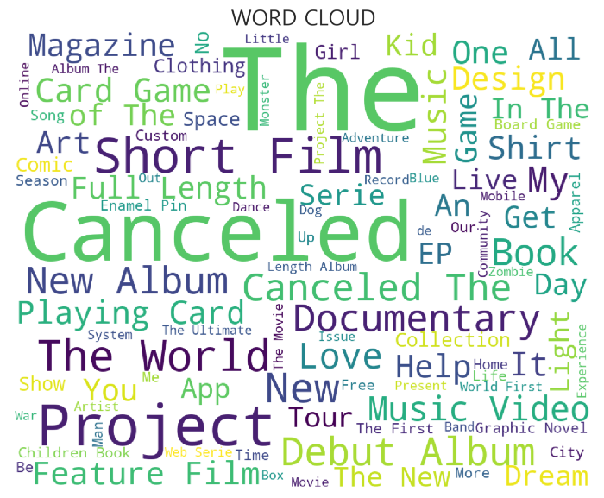
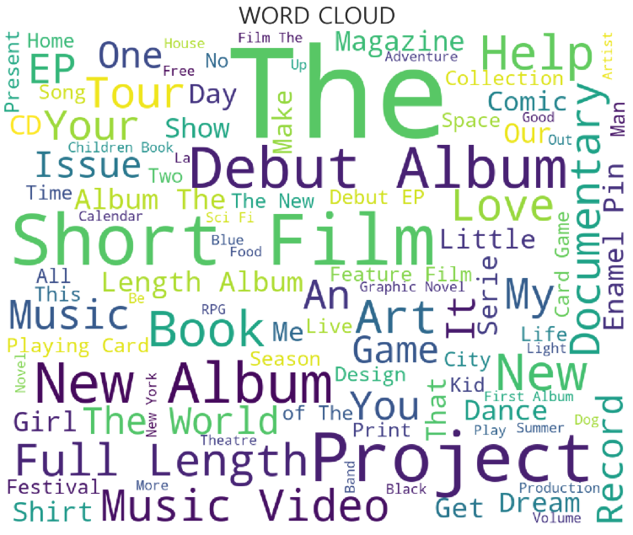
2조 EDA 프로젝트
04
“ ”
가설 분석
숨은 단어 찾기 !
- 결측치 제거 전
- 결측치 제거 후

Slide 24

2조 EDA 프로젝트
05
“ ”
결론
EDA 인사이트
1. 가설에서 제시한 6가지 변수는 모두 상관관계가
있는 것으로 추정
2. 성공율을 높이려면 목표금액, 펀딩기간은 적게,
후원자수는 많이 모으는 것이 유리할 것으로 추정
3. 예상외로 화폐종류와 진행국가가 성공률과 관계가
있는 것으로 보임

Slide 25
2조 EDA 프로젝트
05
“ ”
결론
EDA 인사이트 +
4. 주요분야 분석에서 성공율 상위 펀딩은 모두 무형 컨텐츠
=> 무형은 비용이 적고 실물제품은 비용이 커,
목표금액 등의 변수 차이가 있을 것으로 추정
5. 결측치 제거 전/후로 결과값들의 변화가 큰 경우가
다수 발생
=> 영향이 없을 것 같던, 프로젝트명에서도 변화 발견

Slide 26
2조 EDA 프로젝트
05
“ ”
결론
한계점
1. 외부요인 변수
( ex : 브랜드, 광고 노출, 댓글 수)
2. 컨텐츠 품질요소 변수
( ex : 텍스트, 영상, 이미지)
3. 나라별 문화요소 변수
( ex: 미국 / 그 외로 이원화)

Slide 27
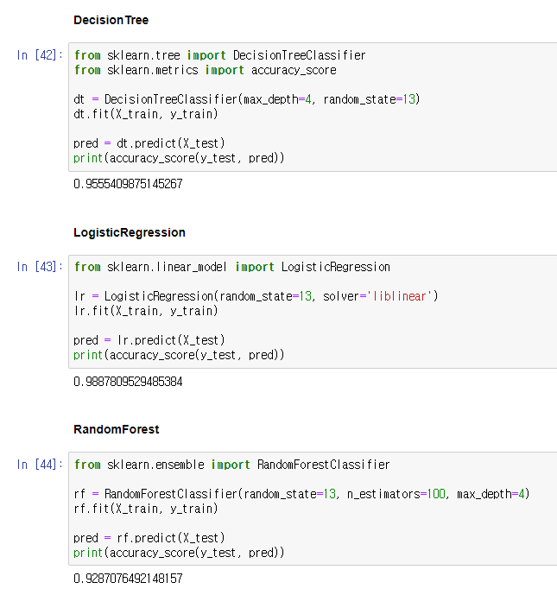
2조 EDA 프로젝트
05
“ ”
결론

Slide 28
2조 EDA 프로젝트
THANK
YOU

